Slide 1

行政院第3555次會議
銀髮族駕駛關懷方案
交通部
報告人：公路總局陳局長彥伯
106年6月29日
1

Slide 2


壹、制度緣起
簡報大綱
貳、規劃目標
參、施行方式
肆、加強宣導
伍、結語
2

Slide 3


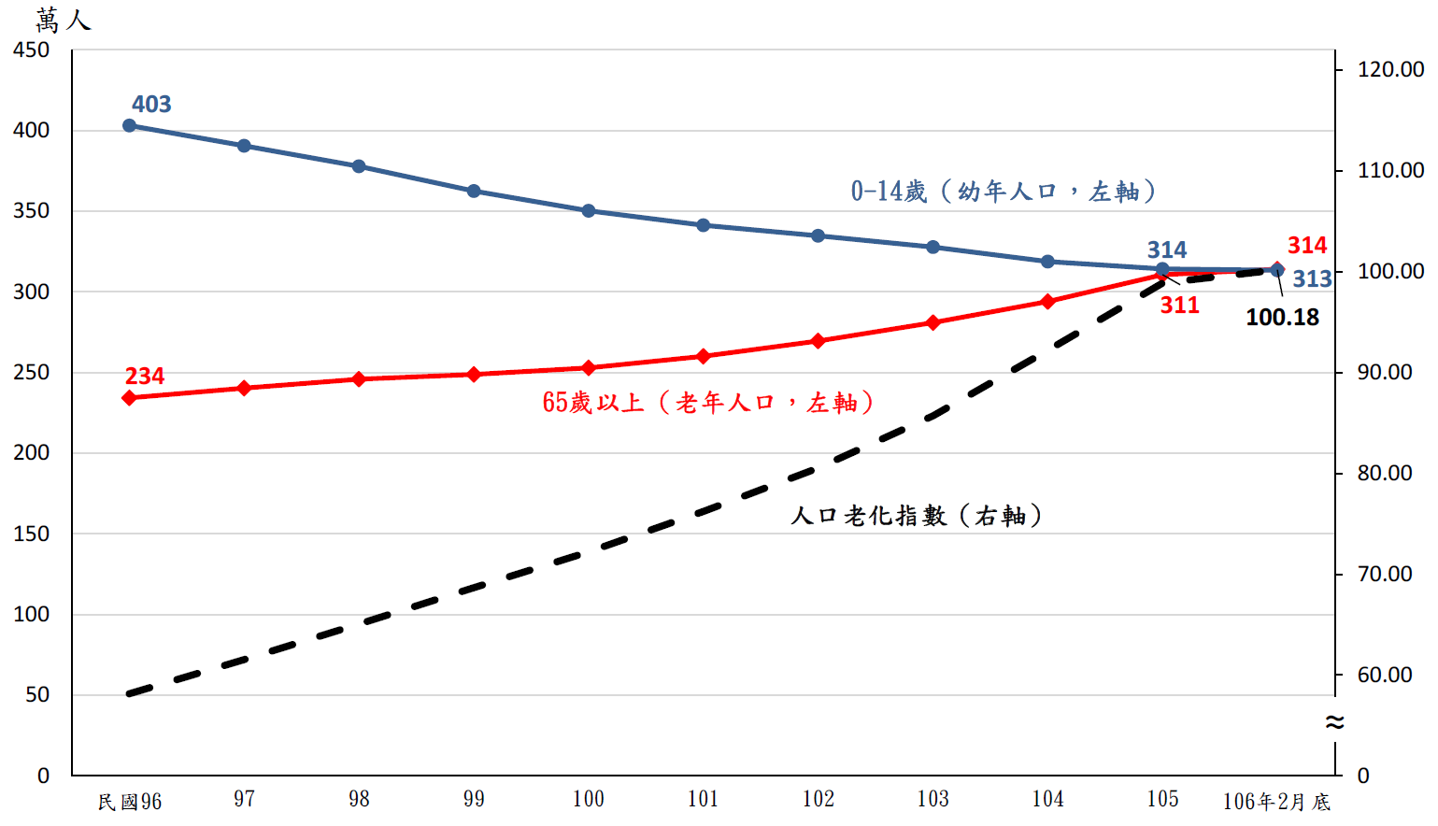
壹、制度緣起 – 高齡社會的來臨
Happiness of Highways
依內政部人口統計資料顯示，我國至105年底65歲以上高齡人口數已達310.2萬人，占全國人口數13.18%，可見我國已逐步朝向「高齡社會」發展。
歷年幼年、老年人口數與人口老化指數圖
3
Notes:
2

Slide 4
壹、制度緣起 – 偏高的交通事故率
Happiness of Highways
75~85歲年長者騎乘機車之A1類事故比例約為各年齡層平均值的4倍，顯示高齡駕駛人之安全性須更加重視。
年齡層 | 汽車 |  |  | 機車
 | A1類事故駕駛人數 | 領有駕駛 執照人數 | A1類事故駕駛人數佔該年齡層駕駛人比例(%) | A1類事故駕駛人數 | 領有駕駛 執照人數 | A1類事故駕駛人數佔該年齡層駕駛人比例(%)
年齡<60 | 633 | 11,275,898 | 0.006% | 471 | 12,001,041 | 0.004%
60≦年齡<65 | 51 | 1,026,656 | 0.005% | 40 | 1,001,583 | 0.004%
65≦年齡<70 | 30 | 654,491 | 0.005% | 39 | 672,908 | 0.006%
70≦年齡<75 | 12 | 292,174 | 0.004% | 43 | 336,596 | 0.013%
75≦年齡<80 | 10 | 180,008 | 0.006% | 47 | 246,752 | 0.019%
80≦年齡<85 | 6 | 81,653 | 0.007% | 25 | 140,712 | 0.018%
年齡≧85 | 1 | 63,041 | 0.002% | 14 | 142,009 | 0.010%
總人數 | 743 | 13,573,921 | 0.005% | 679 | 14,541,601 | 0.005%
4
Notes:
3

Slide 5
壹、制度緣起 – 偏高的交通事故率
Happiness of Highways
75歲以上年長者騎乘機車之A1類死亡人數逐年升高。
86人
84人
64人
機車
汽車
17人
10人
8人
5
Notes:
4

Slide 6







壹、制度緣起 – 各國相關制度規劃
Happiness of Highways
滿70歲
滿70歲者，體檢及講習後換照；滿75歲者，再加認知檢查審驗後換照3~5年
日本
滿60歲
每3年換發；滿70歲者，體檢審驗換發1年或3年
香港
滿65歲
每3年體檢審驗換照
新加坡
滿70歲
每3年體檢審驗換照
英國
滿65歲
每5年體檢審驗換照
韓國
滿75歲
體檢審驗換照；滿85歲者，體檢及路考審驗換照1~3年(西澳、新南威爾斯州)
澳洲
滿80歲
體檢、路考及課程訓練後換照2年(安大略省)
加拿大
6
Notes:
5

Slide 7
壹、制度緣起 – 各國審驗項目彙整
Happiness of Highways
國家 | 體格檢查 | 認知功能測驗 | 其他
日本 | V | V | 註1
香港 | V
新加坡 | V
英國 | V
韓國 | V
澳洲 | V |  | 註2
加拿大 | V |  | 註3
[註1] 日本滿70歲增加交通安全講習課程，75歲增加認知功能測驗
[註2] 澳洲新南威爾斯州滿85歲後增加路考
[註3] 加拿大安大略省滿80歲後增加路考及交通安全講習訓練課程
7
Notes:
6

Slide 8

貳、規劃目標 – 預防及關懷
Happiness of Highways
關懷駕車安全
預防潛在風險
預防
關懷
主動關懷高齡駕駛人之用路安全，而非以處罰為目的。
預防高齡駕駛人因身心狀況之變化，而造成駕車之潛在風險，並以最小衝擊為前提作最大有效管理。
高齡駕駛人
駕照管理制度
8
Notes:
7

Slide 9
參、施行方式 – 訂定制度門檻值
Happiness of Highways
交通安全
失智症狀
依肇事者年齡觀察，國內103~105年度75歲以上A1類交通事故駕駛人數(第一當事人)，高齡駕駛人之肇事人數逐年升高。
依據台灣失智症協
會統計，我國失智症盛行率75歲~79歲的失智症盛行率約為65歲的2倍。
以75歲作為管理制度之門檻值
國外案例
綜合評估
日本、韓國、新加坡及澳洲等國，高齡駕駛人駕駛執照管理年齡自65歲至80歲不等，其中日本年滿75歲以上駕駛人需參加認知功能測驗。
公路總局邀集
專家、學者辦理4場全國公聽會議討論，另依台灣精神醫學會研究分析，亦建議以75歲為實施對象。
9
Notes:
8

Slide 10

參、施行方式 – 實施對象
Happiness of Highways
高齡駕駛人駕照管理制度之實施對象分以下兩種：
每月約 6000人
一、實施日期後才屆滿75歲者
即民國31年7月1日以後(含)出生的駕駛人
106.07.01正式實施
即民國31年6月30日以前(含)出生的駕駛人
每月約 300人
二、實施日期前已屆滿75歲者，
實施日期後有違規記點或吊扣駕照
10
Notes:
9

Slide 11
參、施行方式 – 換照流程
Happiness of Highways
一、監理單位挑檔、寄發通知單。
二、駕駛人需做「體格檢查」及「認知功能測驗」。
(一)合格 → 換發有效期3年駕照。
(二)不合格 → 認知功能測驗不合格可補測，
或至醫療院所作失智症檢查，
若能提出未患中度以上失智症證明，
仍可換發有效期3年駕照。
11
Notes:
10

Slide 12
參、施行方式 – 認知功能測驗
Happiness of Highways
駕駛人認知功能測驗共分以下3個程序：
  對時間及空間的正確認知能力
  (說出檢查當日的年、月、日、星期幾與所在地方)
  → 對應駕駛時的時間與空間定向能力
滿分5分，4分以上通過
程序一
  近程記憶思考的能力
  (觀看10種圖案，2分鐘後說出記憶結果)
  → 對應駕駛時的辨識號誌或記憶目的地的能力
滿分10分，3分以上通過
程序二
測試判斷力及手腦並用能力
  (畫出指定時刻的時鐘)
  → 對應駕駛時的緊急應變和規劃路線等能力
第3部分
滿分7分，
4分以上通過
程序三

Slide 13
參、施行方式 – 降低對民眾影響
Happiness of Highways
一、 制度規劃原則為關懷高齡年長者之行車安全，並以
循序漸進的方式來作管理，而非以處罰作為目的，
故作以下3點設計：
  為減少新制上路後對民眾之影響，給予首次換發駕照3年緩衝期，也就是在78歲前依規定完成換發新照即可。
  如78歲後未換發新照，持逾期駕照駕車經警察舉發，可於通知後3個月內完成「換發新照」或「自願繳回駕照」者，就不必繳納罰款。
  實施日期前已屆滿75歲者之族群，駕照持續有效，僅針對有危險駕駛行為者(違規記點或吊扣駕照)進行管理。
13
Notes:
12

Slide 14


參、施行方式 – 降低對民眾影響
Happiness of Highways
二、 擴充施測管道:全國可同時辦理體檢或認知功能
測驗已達405家，並提供通信換照之服務。
三、 規劃年滿75歲以上之高齡駕駛人只要符合「自
願繳回駕照」或「首次換發駕照」之資格，即
可獲得限量發送之紀念電子票證1張。
14
Notes:
13

Slide 15



肆、加強宣導 – 與民眾溝通
Happiness of Highways
一、 於106年5月17、19及25日，分別在臺北、
臺中及高雄3個地區舉行政策公聽會。
二、 透過電台廣播及電視專訪說明制度內容。
三、 辦理下鄉宣導，並委外製作微電影
、懶人包及摺頁文宣等，進行多元管道宣導。
四、 製作老人問候圖，透過LINE作轉發宣傳。
15
Notes:
14

Slide 16
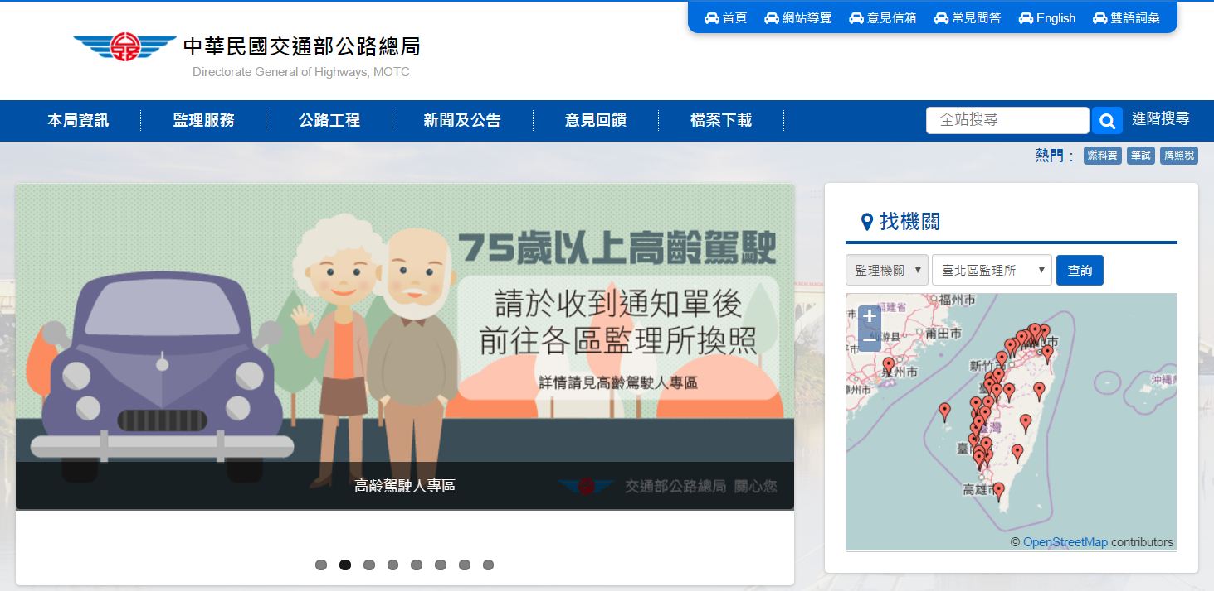
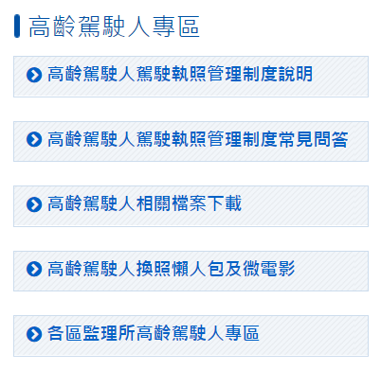
肆、加強宣導 – 資訊之揭露
Happiness of Highways
五、 詳細資訊除可上本部公路總局網頁之高齡駕駛人專區查
詢外，亦可洽詢用路人服務專線：0800-231035。
16
Notes:
15

Slide 17


伍、結語
Happiness of Highways
高齡駕駛人管理制度係以關懷年長者之用路安全作為出發點，除了讓駕駛人能安心開車，更希望藉此喚起家人對於長輩的關心。
安全不能怕麻煩，新制度雖然會帶給民眾一點點麻煩，但能夠帶來更多的安全，讓自己及家人都安心，是值得大家付出。
17
Notes:
16

Slide 18
簡報結束

